Slide 1
“观察互学习，故事伴成长”
——越溪幼儿园开展教师学习故事撰写与分享交流活动
今年学前教育宣传月的主题是“我是幼儿园教师”，为了展现幼儿园教师的职业特点和专业内涵，探知作为幼儿教师的专业坚守，更为了进一步引领教师用科学的方法观察幼儿，正确解读幼儿的行为，了解其发展、需要和可能，以采用更有效的教育策略，更好地支持和促进幼儿的发展。越溪实验小学附属幼儿园于2018年6月举行了教师“学习故事”撰写与分享交流活动。5号下午老师集中在多功能厅观看“幼儿在美术区”活动视频，进行记录观察分析！会后老师们进行了观察记录的分享和评比！

Slide 2
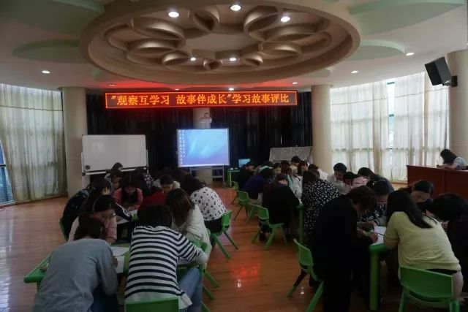
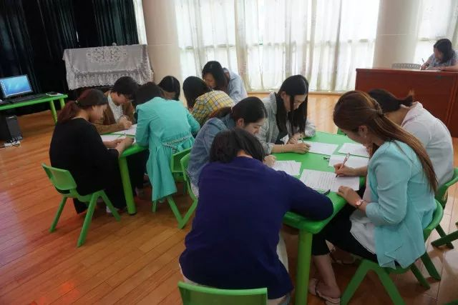
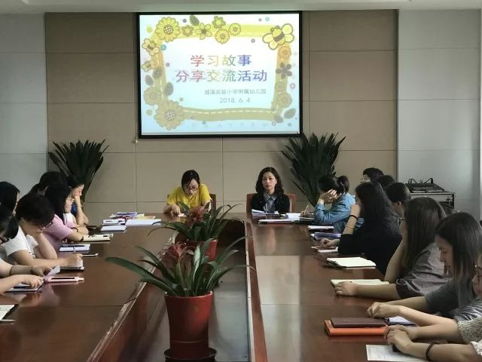
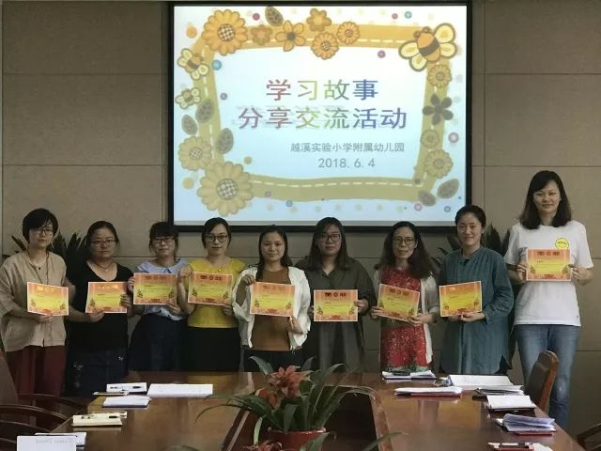
学习故事撰写与分享交流活动

